Slide 1
第10章 时序图
10.1 概述
10.2 时序图的组成
10.3 对象的创建和撤销
10.4 时序图建模技术
10.5 实例——图书馆管理系统的时序图

Slide 2
交互图(interaction diagram)
交互图(interaction diagram)是一种详细表示对象之间以及对象与系统外部的参与者(actor)之间动态联系的图形文档。
交互图有两种形式，即顺序图(sequence diagram) 和协作图(collaboration diagram) 。

Slide 3
交互图说明：
交互图是用来描述对象之间的动态协作关系以及协作过程中的行为次序，它常常用来描述一个用例的行为，显示该用例中所涉及的对象和这些对象之间的消息传递情况。
一般一个use case需要一个或多个顺序图或协作图，除非特别简单的use case.
顺序图和协作图从不同的角度表达了系统中的交互和系统的行为，它们之间可以相互转化。
顺序图着重描述对象按照时间顺序的消息交换，协作图着重描述系统成分如何协同工作。

Slide 4
交互图的用途
帮助分析员对照检查每个use case 中描述的用户需求，是否已经落实到一些能够完成这些功能的类中去实现。提醒分析员去补充遗漏的类或服务。
和类图相互补充
  类图对对象之间的消息（交互情况）表达不够详细；
  交互图表示少数几个对象之间的交互。

Slide 5
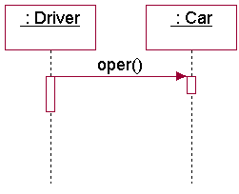
10.1 概述
时序图是强调消息时间顺序的交互图。
时序图描述了对象之间传送消息的时间顺序，用来表示用例中的行为顺序。
时序图将交互关系表示为一个二维图。其中，纵轴是时间轴，时间沿竖线向下延伸。横轴代表了在协作中各独立的对象。

Slide 6
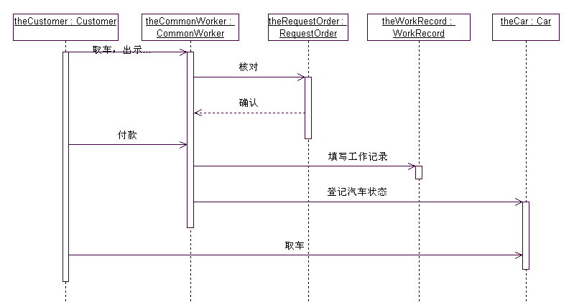
10.1 概述
时序图示例：

Slide 7
说明：
顺序图是一个二维图形。在顺序图中水平方向为对象维，沿水平方向排列参与交互的对象；竖向方向为时间维，沿垂直向下方向按时间递增顺序列出各对象所发出和接收的消息。
水平轴上的对象间的相互顺序并不重要。
顺序图不表示对象间的关联(associations)关系。

Slide 8
10.2 时序图的组成
10.2.1 对象
10.2.2 生命线
10.2.3 消息
10.2.4 激活

Slide 9
10.2.1 对象
时序图中对象的符号和对象图中对象所用的符号一样。
将对象置于时序图的顶部意味着在交互开始的时候对象就已经存在了，如果对象的位置不在顶部，那么表示对象是在交互的过程中被创建的。

Slide 10



10.2.1 对象
sequence图和collaboration图描述的是对象之间的消息发送关系，而不是类之间的关系。
在顺序图中并不包括系统中的所有类的对象。也有可能某些对象属于同一个类。
交互图中的对象的常见命名方式：
显示对象名和类名
只显示类名
只显示对象名

Slide 11
10.2.2 生命线
生命线是一条垂直的虚线，表示时序图中的对象在一段时间内的存在。每个对象的底部中心的位置都带有生命线。
生命线是一个时间线，从时序图的顶部一直延伸到底部，所用的时间取决于交互持续的时间。
对象与生命线结合在一起称为对象的生命线，对象的生命线包含矩形的对象图标以及图标下面的生命线。

Slide 12
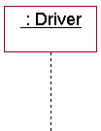
10.2.2 生命线
lifeline：A dashed line in a sequence diagram that shows the existence of an object over a period of time.
生命线表示对象存在的时间，在顺序图中生命线表示为从对象图标向下延伸的一条虚线。
图例：

Slide 13
10.2.3 消息
消息定义的是对象之间某种形式的通信，它可以激发某个操作、唤起信号或导致目标对象的创建或撤销。
消息是两个对象之间的单路通信，从发送方到接收方的控制信息流。
消息可以用于在对象间传递参数。
消息可以是信号，也可以是调用。
在UML中，消息使用箭头来表示，箭头的类型表示了消息的类型。

Slide 14
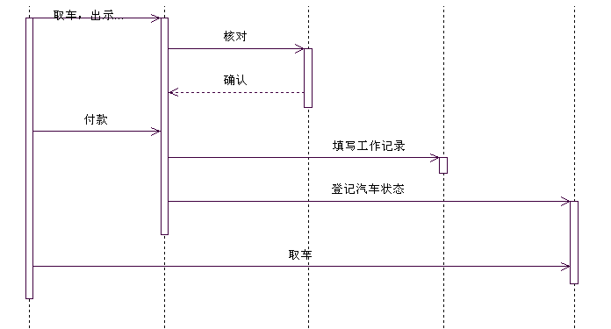
10.2.3 消息

Slide 15
消息(message)
消息的类型：在UML 1.4以上版本的规范说明中消息分调用消息，异步消息，返回消息三种。
  其它消息类型：如阻止(balking)消息，超时(time-out)消息等为UML核心的扩充。

Slide 16
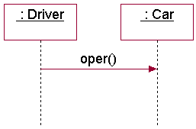
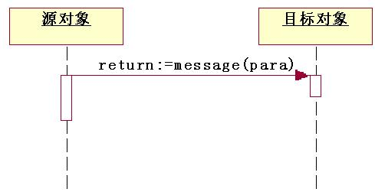
调用消息(Procedure call)。调用消息的发送者把控制传递给消息的接收者，然后停止活动，等待消息接收者放弃或返回控制。
调用消息也可以用来表示同步的意义。
例：调用消息的表示符号。
说明：
调用消息的接收者必须是一个被动对象(passive object)，即它是一个需要通过消息驱动才能执行动作的对象。
一般调用消息必有一个配对的返回消息。

Slide 17
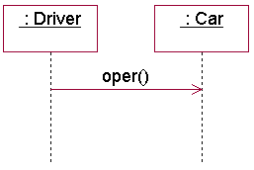
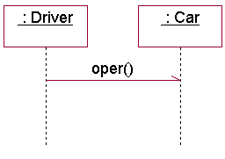
异步消息(asynchronous)。异步消息的发送者通过消息把信号传递给消息的接收者，然后继续自己的活动，不等待接收者返回消息或控制，常用于并发。
例：异步消息的表示符号。
UML 1.4/1.5中的异步消息
UML 1.3中的异步消息

Slide 18
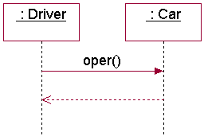
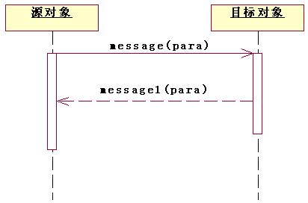
返回消息(return)。表示消息的返回。
例：返回消息的表示符号。
如果是从过程调用返回，则返回消息是隐含包括的，所以返回消息可省略。
对于非过程调用，如果有返回消息，必须明确表示出来。

Slide 19
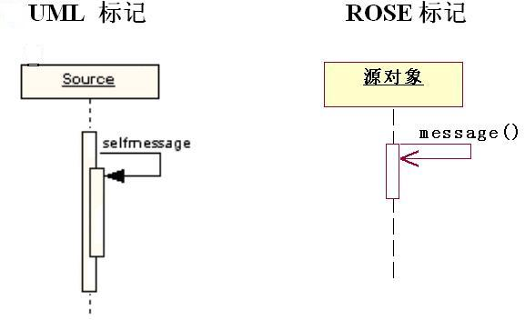
自调用

Slide 20
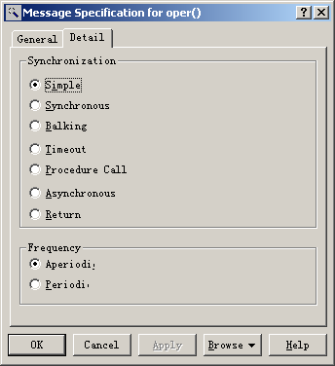
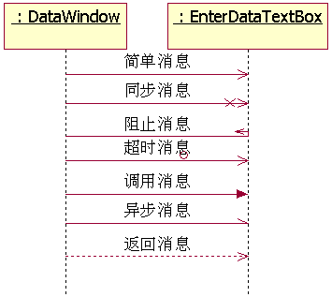
Rose中的消息类型：分简单消息，同步消息，阻止消息，超时消息，调用消息，异步消息和返回消息。
可在消息的specification窗口中指定消息的类型。

Slide 21
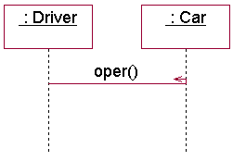
阻止(balking)消息。消息发送者发出消息给接收者，如果接收者无法立即接收消息，则发送者放弃这个消息。
例：阻止消息的表示符号。

Slide 22
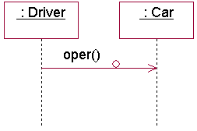
超时(time-out)消息。消息发送者发出消息给接收者并等待指定时间，如果接收者无法在指定时间内接收消息，则发送者放弃这个消息。
例：超时消息的表示符号。

Slide 23
例：一些消息的例子
2: display (x, y)
简单消息
1.3.1: p:= find(specs)
嵌套消息，消息带返回值
[x < 0] 4: invert (x, color)
条件消息
3.1*: update ( )
循环消息
A3,B4/ C2: copy(a,b)
线程间同步

Slide 24
消息的语法格式：
[predecessor] [guard-condition] [sequence-expression]
[return-value :=] message-name ( [argument-list] )
predecessor：The predecessor is a comma-separated list of sequence numbers followed by a slash (‘/’): sequence-number ‘,’ . . . ‘/’
语义：必须先发生的消息的列表。
guard-condition (警戒条件) 为一个在方括号中的布尔表达式 ：
‘[’ boolean-expression ‘]’
语义：表示只有在guard-condition满足时才能发送该消息。该条件可以省略。

Slide 25
sequence-expression: is a dot-separated list of sequence-terms followed by a colon (‘:’): sequence-term ‘.’ . . . ‘:’
每个sequence-term的语法格式为：
[ integer | name ] [ recurrence ]
其中integer表示消息序号，name表示并发的控制线程，例: 如果两个消息为3.1a，3.1b，则表示这两个消息在激活期3.1内是并发的。
recurrence表示消息是条件发送或循环发送，其格式如下：
‘*’ [‘[’ iteration-clause ‘]’] 循环发送
‘[’ condition-clause ‘]’ 条件发送
例：*[i := 1..n]
[x > y]
说明：1. 如果循环发送的消息是并发的，可用符号*||表示。
2. UML中并没有规定循环子句，条件子句的格式

Slide 26
return-value：将赋值为消息的返回值的名字列表，如果消息没有返回值，则return-value部分被省略。
message-name：消息名
argument-list：消息的参数列表

Slide 27
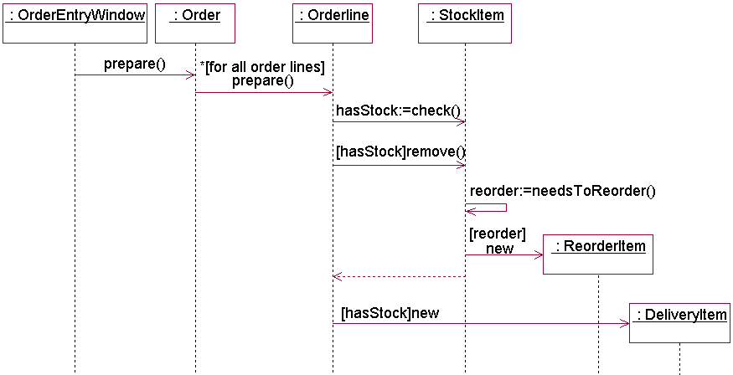
Some concepts used in a sequence diagram
object
循环
条件
返回消息
创建对象

Slide 28

10.2.4 激活
激活表示该对象被占用以完成某个任务，去激活指的则是对象处于空闲状态、在等待消息。
在UML中，为了表示对象是激活的，可以将该对象的生命线拓宽成为矩形。其中的矩形称为激活条或控制焦点，对象就是在激活条的顶部被激活的，对象在完成自己的工作后被去激活。
激活条

Slide 29
Focus of control(控制焦点)
focus of control：A symbol on a sequence diagram that shows the period of time during which an object is performing an action, either directly or through a subordinate procedure.
图例：
focus of control

Slide 30
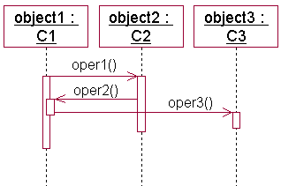
focus of control的嵌套
嵌套的FOC可以更精确地说明消息的开始和结束位置。
图例：

Slide 31
说明：
activation(激活期)表示对象执行一个动作的期间，也即对象激活的时间段。
FOC和activation是同一个概念。

Slide 32
10.3 对象的创建和撤销
如果对象位于时序图的顶部，说明在交互开始之前该对象已经存在了。如果对象是在交互的过程中创建的，那么它应当位于图的中间部分。
对象在创建消息发生之后才能存在，对象的生命线也是在创建消息之后才存在的。

Slide 33
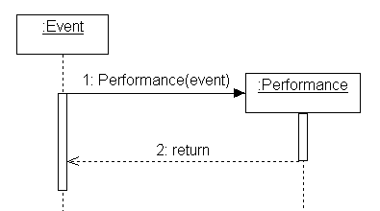
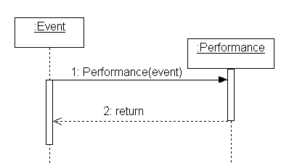
10.3 对象的创建和撤销
创建对象的两种表示方法：

Slide 34
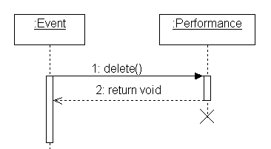
10.3 对象的创建和撤销
如果要撤销一个对象，只要在其生命线终止点放置一个“X”符号即可，该点通常是对删除或取消消息的回应。

Slide 35
10.4 时序图建模技术
设置交互的语境。
通过识别对象在交互中扮演的角色，设置交互的场景。
为每个对象设置生命线。
从引发某个消息的信息开始，在生命线之间画出从顶到底依次展开的消息，显示每个消息的特性（如参数）。
如果需要可视化消息的嵌套或实际计算发生时的时间点，可以用激活修饰每个对象的生命期。
如果需要说明时间或空间的约束，可以用时间标记修饰每个消息，并附上合适的时间和空间约束。
如果需要更形式化的说明某控制流，可以为每个消息附上前置和后置条件。

Slide 36
顺序图常见问题分析
顺序图中消息的循环发送
  在消息名字前加循环条件
例：
1.1 *[ for all order lines]: message1()
2.1 *[i:=1..n]: message2()

Slide 37
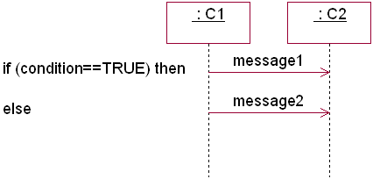
顺序图中消息的条件发送
1. 在消息上加警戒条件；
2. 在消息名字前加条件子句；
3. 使用文字说明；
4. 分成多个Sequence Diagram。
例：

Slide 38
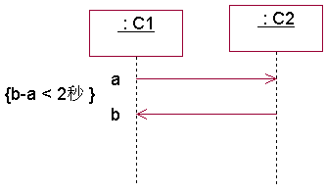
顺序图中时间约束的表示
  用constraint(约束)来表示。
例：

Slide 39
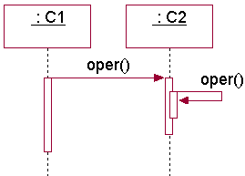
顺序图中递归的表示
  利用嵌套的FOC表示
例1. 单个对象自身的递归。

Slide 40
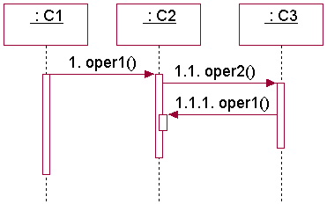
例2. 多个对象间相互递归调用的表示。

Slide 41
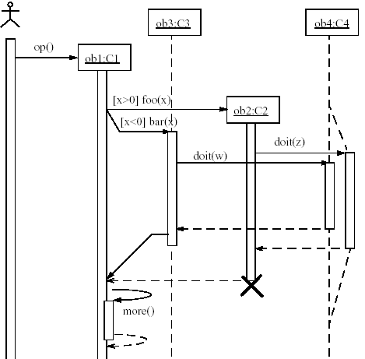
Rose中不能表示的几个符号：

Slide 42
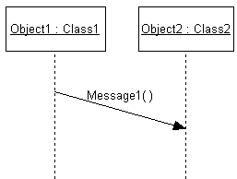
Rose中不能表示的几个符号：

Slide 43
10.5 实例——图书馆管理系统的时序图
10.5.1 使用Rational Rose绘制时序图的步骤
10.5.2 图书馆管理系统的时序图

Slide 44
10.5.1 使用Rational Rose绘制时序图的步骤
1. 创建时序图
2. 时序图工具栏按钮简介
3. 添加对象
4. 添加消息

Slide 45
10.5.2 图书馆管理系统的时序图
1. 系统管理员添加书籍的时序图
2. 图书管理员处理借书的时序图（不包括 预留书籍的情况）
3. 系统管理员删除书目的时序图
4. 借阅者预留书籍的时序图

Slide 46
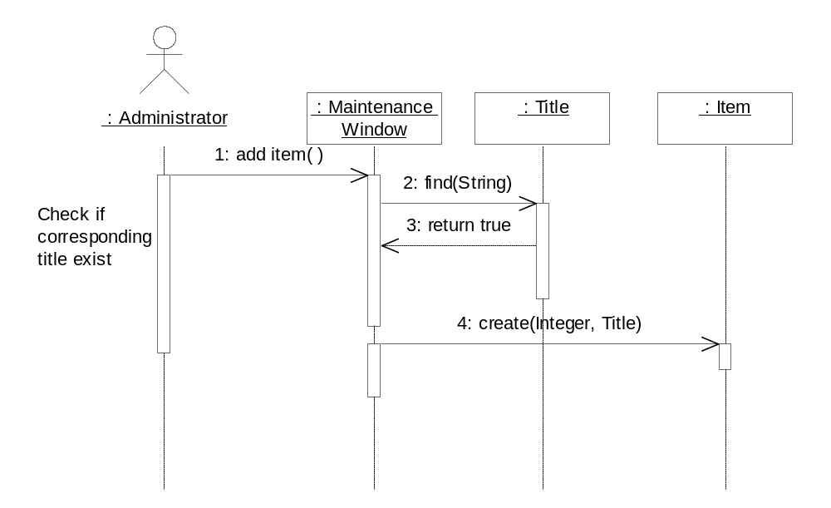
1. 系统管理员添加书籍的时序图

Slide 47
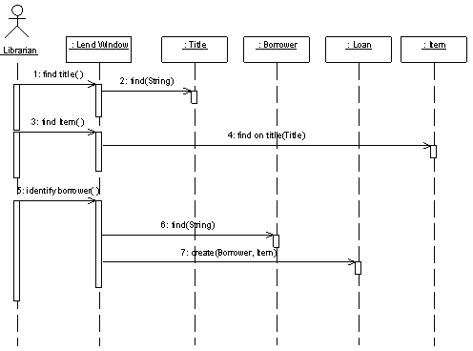
图书管理员处理借书的时序图
（不包括预留书籍的情况）

Slide 48
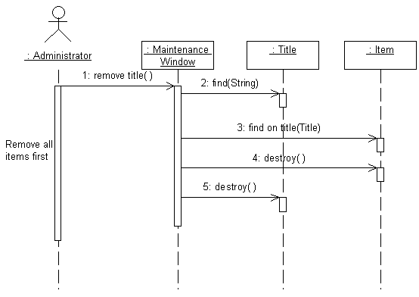
3. 系统管理员删除书目的时序图

Slide 49
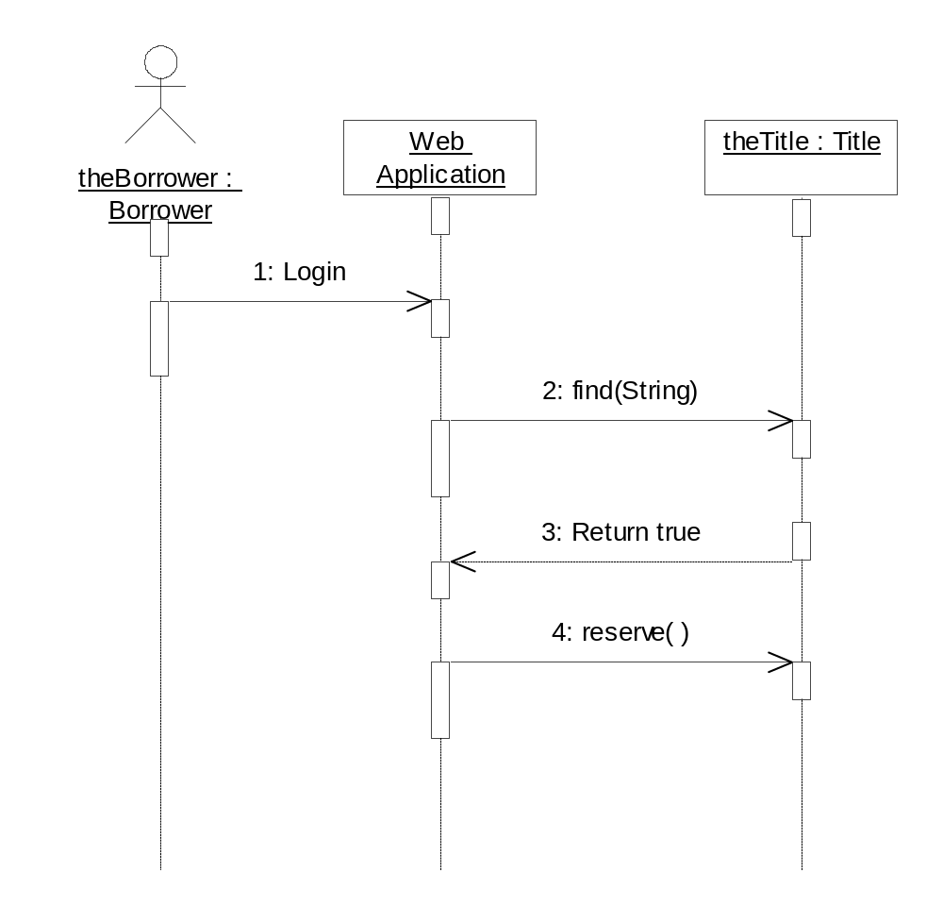
4. 借阅者预留书籍的时序图

Slide 50
练习
用户打印文件，计算机向打印服务器发送打印命令，打印机如果空闲，则直接打印，否则把打印文件存储在打印队列中。
管理员通过课程管理器打印所有课程信息

Slide 51
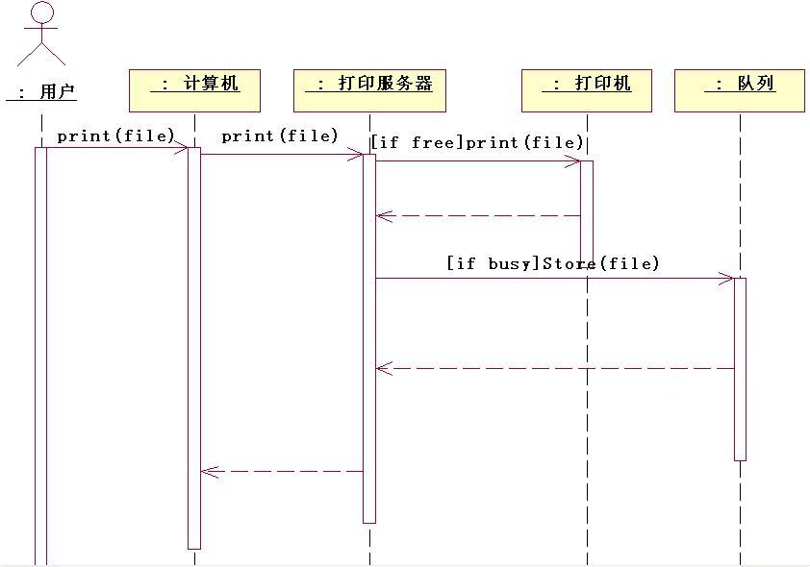

Slide 52
